Slide 1


PROJET INTEGRATEUR L2 2026
thème: Gestion immobilière
Professeur: M.LOYA et M.TRAORE

Slide 2
Membres du groupe
OUEDRAOGO Innocent
OUEDRAOGO Nemata
OUEDRAOGO W Océane
MONY-BEYA Ben Junior
SAWADOGO W.Astride
TAPSOBA Blandine

Slide 3
TABLE DES MATIERES
INTRODUCTION
I. Objectif général
II. Acteurs principaux
IV. Différents diagrammes
V. REALISATION DU SITE
V.1- Technologies utilisées
V.2-base de donnee
v.3-presentation du site
CONCLUSION

Slide 4
Introduction
Au Burkina Faso, la gestion immobilière est encore largement manuelle, ce qui entraîne des déplacements fréquents, une perte de temps considérable et des difficultés dans la gestion des informations relatives aux biens immobiliers. Les agences immobilières assurent l'intermédiation entre bailleurs (propriétaires) et clients (acquéreurs ou locataires), mais ce processus reste fastidieux faute d'outils numériques adaptés. C’est pour cela nous avions développer FASO-IMMO un site qui répond aux besoins actuels des agents immobiliers

Slide 5
I. Objectif général
FASO-IMMO est une application web de gestion immobilière sécurisée, permettant la publication, la recherche et la gestion de biens immobiliers (vente et location), accessible à tous les acteurs concernés via une interface responsive.
Objectifs spécifiques
Gérer les comptes utilisateurs (Client, Bailleur, Agent, Manager).
Publier et rechercher des biens immobiliers avec filtres avancés.
Gérer les demandes de visite entre clients et agents.
Assurer le suivi et la validation des annonces.
Produire des statistiques pour les responsables de l'agence.
Garantir la sécurité des données (hashage, injection SQL, XSS).

Slide 6
II-Acteurs principaux
Les principaux acteurs qui interagissent sur FASO-IMMO sont:
Visiteur anonyme
Client
Bailleur
Agent
Manager
6

Slide 7
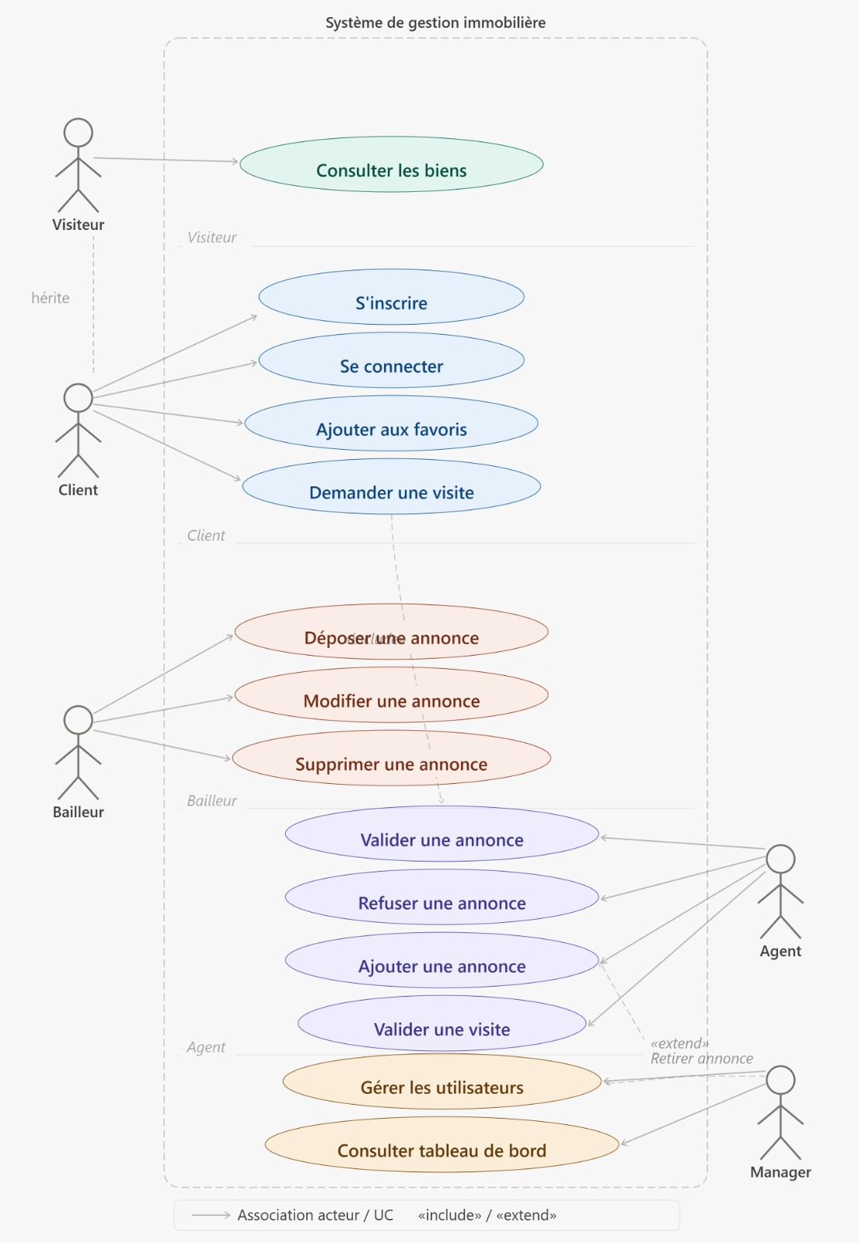
IV- Les différents diagrammes 1-Diagramme de cas d’utilisation
Ce diagramme représente un système de gestion immobilière. Il montre les différents acteurs qui utilisent le système et les actions qu’ils peuvent effectuer.

Slide 8
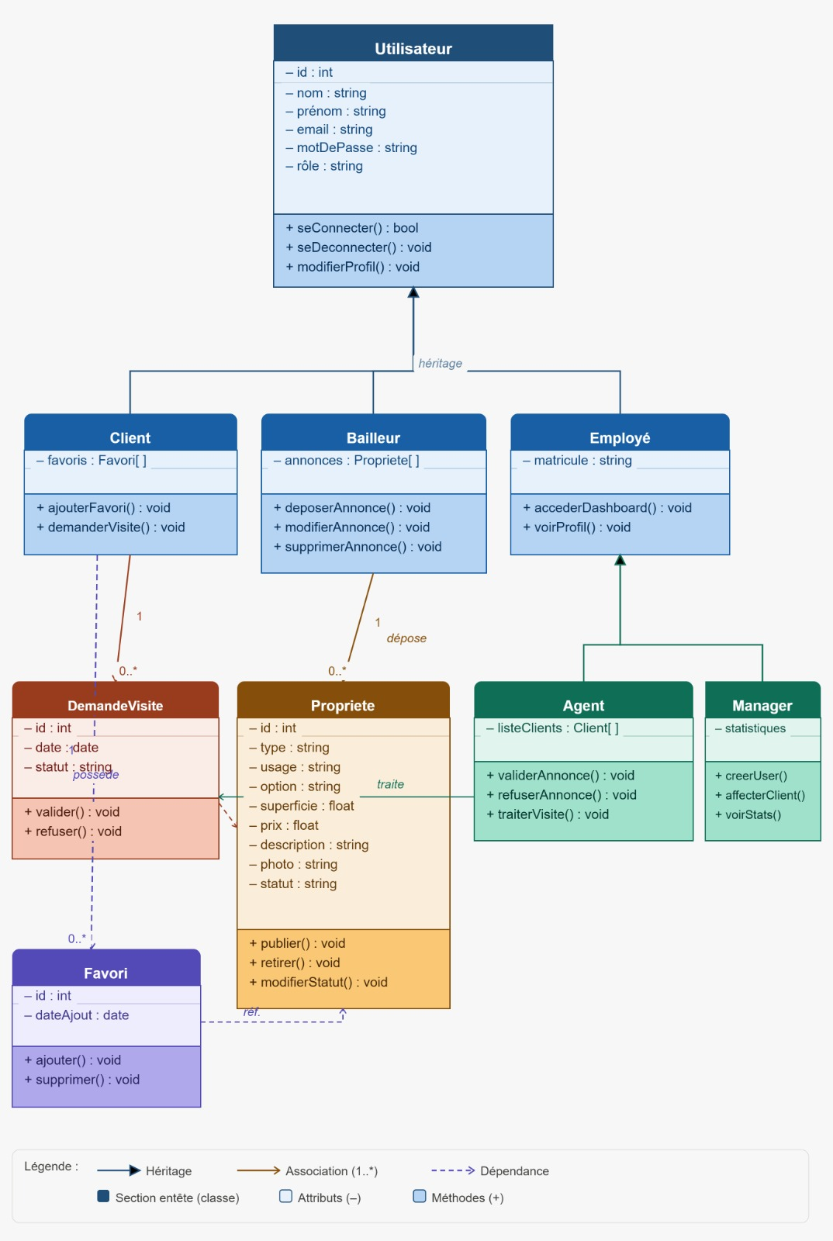
2-Diagramme de classe
Le diagramme de classe représente la structure du système en identifiant les différentes classes, leurs attributs, leurs méthodes, ainsi que les relations qui les lient. Il constitue une étape essentielle de la conception d’une application et sert de base à l’implémentation de la base de données et du programme.

Slide 9
V-REALISATION DU SITE
V.1- Technologies utilisées
Dans le cas de la réalisation du site FASO-IMMO nous avions eu à utiliser plusieurs logiciels qui sont :
Visual Studio Code
StarUML
Wampserver
Mysql

Slide 10
V-REALISATION DU SITE
V.2-Base de donnée
La base de données de l'agence immobilière repose sur 5 tables interconnectées qui assurent une gestion fluide du système :
1. users : Stocke tous les comptes utilisateurs (clients, bailleurs, agents, managers) avec leurs informations personnelles, leurs rôles et leurs relations (affectation d'un agent à un client).
2. annonces : Centralise les annonces immobilières publiées par les bailleurs, avec leurs caractéristiques (type, prix, surface, localisation) et leur statut de publication (en attente, publiée, retirée).
3. photos_annonce : Gère les images associées aux annonces, avec la possibilité de définir une photo principale et d'organiser l'ordre d'affichage.
4. favoris : Permet aux clients de sauvegarder leurs annonces préférées, créant ainsi une liste personnalisée.
5. demandes_visite : Gère les demandes de visite effectuées par les clients, avec suivi du statut (en attente, validée, refusée) et des dates souhaitées.

Slide 11
V.3-PRESENTATION DU SITE

Slide 12
CONCLUSION
Ce projet intégrateur nous a permis de concevoir et de développer une plateforme web complète de gestion immobilière, répondant aux besoins des agents immobiliers burkinabè. Tout au long du projet, nous avons appliqué une démarche orientée objet rigoureuse, depuis la modélisation UML jusqu'à l'implémentation en PHP suivant l'architecture MVC.
Le système livré prend en charge les quatre types d'acteurs définis (Visiteur, Client, Bailleur, Employé) et couvre l'ensemble des fonctionnalités prioritaires : publication et recherche d'annonces, demandes de visite, validation par les agents, gestion centralisée par le Manager et tableau de bord statistique. Les bonnes pratiques de sécurité
Ce projet nous a offert une expérience pratique précieuse du développement web en équipe, en nous confrontant aux défis réels de la conception logicielle, de la gestion de projet agile et de la sécurisation des applications.

Slide 13

Merci pour votre attention

